Slide 1
Agrément Sécurité de l’information
Rendez-vous qualité – Confidentialité de l’information
du 30 octobre 2023
Présenté par Luc Lefebvre
Conseiller cadre – Chef de la sécurité de l’information organisationnelle (CSIO)

Slide 2
Plan de la présentation
1 | La sécurité de l’information
2 | Gouvernance et sensibilisation
3 | Équipe de sécurité de l’information

Slide 3
1. La sécurité de l’information par Luc Lefebvre Chef de la sécurité de l’information organisationnelle (CSIO)

Slide 4
La sécurité de l’information
La sécurité de l’information est structurée en deux parties :
La partie stratégique, de haut niveau, autrement appelé « gouvernance, risque et conformité ».
Travaille à mettre en place le cadre de sécurité de l’information, les politiques, la gestion des risques et la conformité aux normes et lois.
Représenté par le CSIO (ou « CISO ») auprès du MCN et MSSS
La partie tactique, opérationnelle, autrement appelé « technique ».
Travaille à opérationnaliser la gestion des incidents, la protection de l’infrastructure, la gestion des actifs informationnels.
Représenté par le COMSI auprès du MCN et MSSS

Slide 5
La sécurité de l’information
Notre établissement détient de nombreuses informations sensibles telles que :
Renseignements personnels sur les usagers (nom, prénom, adresse, date de naissance, etc.) ;
Renseignements cliniques sur les usagers (état de santé, résultat de laboratoire, imagerie médicale et notes au dossier ne sont que quelques exemples) ;
Renseignements sur les employés (nom, prénom, numéro d’assurance sociale, date de naissance, etc.).

Slide 6
Principes directeurs
Disponibilité
Propriété d’une information d’être accessible en temps voulu et de la manière requise par une personne autorisée.
Intégrité
Propriété d’une information de ne subir aucune altération ou destruction de façon erronée ou sans autorisation et d’être conservée sur un support lui procurant stabilité et pérennité.
Confidentialité
Propriété d’une information de n’être accessible qu’aux personnes ou entités désignées et autorisées.

Slide 7
Échange d’information
Environnement externe
Professionnels externes
Organismes externes
Texte
Photo
Image
Vidéo
Audio
Notes:
Autres professionnels prestataires de service, pairs aidants, stagiaires, bénévoles, personnel administratif ou de soutien, autres tiers
Usagers
MSSS
Personnel de soins et de service
Médecins, Résidents, Dentistes, Pharmaciens, Chercheurs,...

Slide 8
2. Gouvernance et sensibilisation

Slide 9
Gouvernance Politiques et normes
Politiques en matière de sécurité de l’information:
Normes / Règlementation > Politiques ­> Procédures / Processus > Guide / pilote
Au niveau de la Direction Générale
Politique de sécurité de l’information (POL-024)
Gestion des accès aux systèmes d’information et session utilisateur (POL-058)
Gestion des incidents de sécurité de l’information (POL-061)
Au niveau de la Direction des ressources technologiques (DRT)
Politique Télésanté (POL-110)
Présentement, notre cadre et nos politiques en matière de sécurité de l’information répondent aux lois et aux normes de manière minimale (15 mesures, Loi 25, PL3, Agrément)
Une révision de nos politiques actuelles en matière de sécurité de l’information est prévue d’ici janvier 2024

Slide 10
Gouvernance Politiques et normes
Politiques en matière de sécurité de l’information:
Notre objectif est d’augmenter notre niveau de maturité en matière de sécurité de l’information en se basant sur les meilleures pratiques et normes de l’industrie (ISO 27001, SOC 2, NIST 800-53) au cours des six prochains mois (Juin 2024) et de la prochaine année (Octobre/Décembre 2024).
Notamment, cela signifie la rédaction des politiques suivantes:
Politique de continuité des affaires, recouvrement en cas de désastre
Politique de gestion du changement
Politique de classification des données, de journalisation et du chiffrement
Politique de mises-à-jour (rustine) et de sauvegarde
Politique de gestion des risques
Politique de développement sécuritaire
Politique de gestion des tiers
Politique d’accès à distance et télétravail

Slide 11
Gouvernance Sensibilisation
Campagne d’hameçonnage
Deux campagnes d’hameçonnage ont eu lieu au cours des derniers mois
Deux autres campagnes (au moins) auront lieu en 2024
Sensibilisation
Présentement en 2023
Formation optionnelles disponible sur l’ENA
Campagne de sensibilisation sur l’intranet (capsules et notes de service)
À venir en 2024
Formations annuelles obligatoires sur la sécurité de l’information
Campagne de sensibilisation plus élargie, en personne, et plus créative

Slide 12
3. Équipe de sécurité de l’information

Slide 13
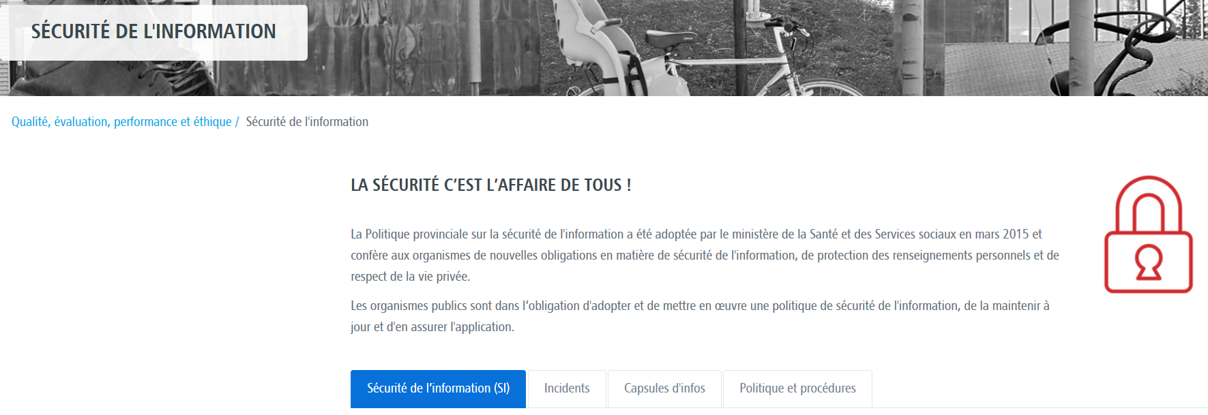
Intranet – Section sur la sécurité de l’information

Slide 14
Équipe de sécurité de l’information
Luc Lefebvre
Conseiller cadre - Chef de la sécurité de l’information organisationnelle (CSIO)
514-252-3400 poste 1205
luc.lefebvre.cemtl@ssss.gouv.qc.ca
Olivier Sylvain Tine
Coordonnateur organisationnel des mesures de sécurité de l’information (COMSI)
514-252-3400 poste 1435
olivier.sylvain.tine.cemtl@ssss.gouv.qc.ca
La sécurité de l’information, c’est l’affaire de nous tous !

Slide 15
Des questions ?

